Slide 1
Nevezetességek projekt

Slide 2
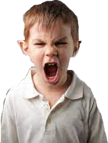
A Projektről:
A munkánk kész lett.

Slide 3
Téma:
Egy kvízt csináltunk

Slide 4
Végeredményről:
Meg vagyunk elégedve a munkánkkal.
Habár lehetne több

Slide 5
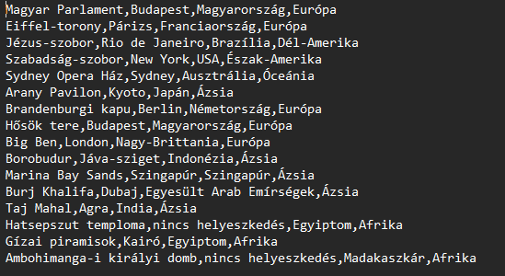
Az adatbázis

Slide 6

Csapatunk és elosztás:
Orosz Ákos -Python program
Ócsai Márk -Python program és kép gyűjtés
Ur Bálint – PPT készítése

Slide 7
Köszönjük a figyelmet!

